Slide 1
¿QUÉ COSAS LIMITAN MI SERVICIO A DIOS?

Slide 2
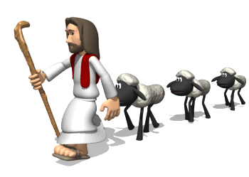
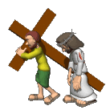
“Y decía á todos: Si alguno quiere venir en pos de mí, niéguese á sí mismo, y tome su cruz cada día, y sígame.” Lucas.9:23

Slide 3
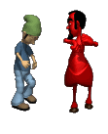
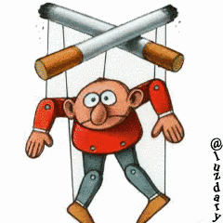
INTRODUCCIÓN
NOSOTROS
EL DIABLO
EL MUNDO
TRES ENEMIGOS

Slide 4
CAPITULO I
PRIMER ENEMIGO: NOSOTROS.

Slide 5
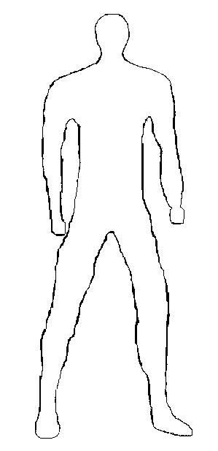
CONOCIENDO NUESTRO CORAZÓN
ENVIDIAS. Rom.1:29.
MENTIRAS. Efes.4:25.
FORNICACION.Gal.5:19.
SOBERBIA. I Ped.5:5.

Slide 6
“Ten cuidado de ti mismo”
I Timoteo:4:16
“Engañoso es el corazón más que todas las cosas, y perverso; ¿quién lo conocerá?”
Jeremías.7:9

Slide 7
TRATANDO NUESTRO PECADO
VIEJO HOMBRE.
V/S
NUEVA CREACIÓN.
“De modo que si alguno está en Cristo, nueva criatura es: las cosas viejas pasaron; he aquí todas son hechas nuevas”
II Corintios.5:17

Slide 8
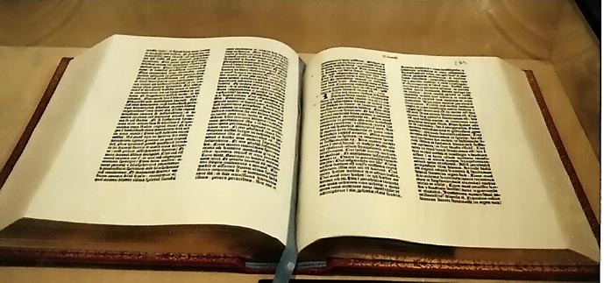
“Digo pues: Andad en el Espíritu, y no satisfagáis la concupiscencia de la carne”
Gálatas.5:16
“Amados, yo os ruego como á extranjeros y peregrinos, os abstengáis de los deseos carnales que batallan contra el alma”
I Pedro.2:11

Slide 9
EL AREA SEXUAL Y SENTIMENTAL
Es una de las áreas con mayor fracaso en el hombre natural y espiritual. Al abordar este punto, es preciso reconocer nuestra naturaleza sin religiosidad ni hipocresías.
La Biblia presenta con mucha claridad el continuo fracaso del hombre frente al tema de la sexualidad y es por eso que también da consejos precisos y abiertos frente a este tema.

Slide 10
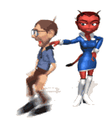
Dios dice: “Huye también de las pasiones juveniles” II Timoteo.2:22
El poder esta en la obediencia.

Slide 11
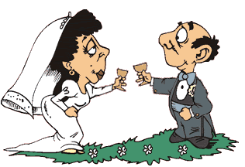
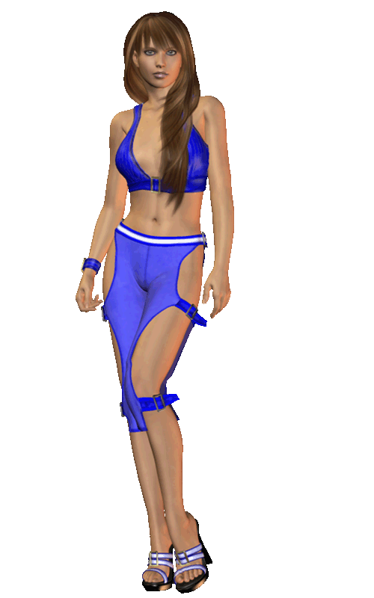
NOVIAZGO Y MATRIMONIO
La uniones desiguales son tan graves en el noviazgo y fatales en el matrimonio.
¿Andarán dos juntos, si no estuvieren de acuerdo?
Amos.3:3

Slide 12
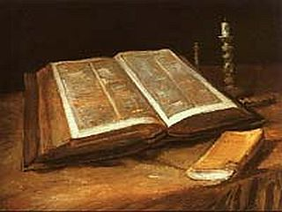
“El amor es sufrido, es benigno; el amor no tiene envidia, el amor no es jactancioso, no se envanece;
no hace nada indebido, no busca lo suyo, no se irrita, no guarda rencor;
no se goza de la injusticia, mas se goza de la verdad.
Todo lo sufre, todo lo cree, todo lo espera, todo lo soporta.
El amor nunca deja de ser”
I Corintios.13:4-8

Slide 13
EL AREA DE PRIORIDADES
Pero nada tengas que ver con las fábulas profanas propias de viejas. Más bien disciplínate a ti mismo para la piedad;
porque el ejercicio físico aprovecha poco, pero la piedad es provechosa para todo, pues tiene promesa para la vida presente y también para la futura.
Palabra fiel es ésta , y digna de ser aceptada por todos.
I Timoteo.4: 7-9

Slide 14
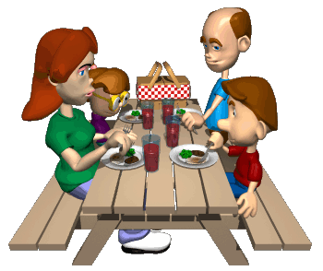
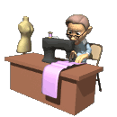
NO TENGO TIEMPO...
Hoy es muy común ver cristianos que destinan gran parte de su tiempo a la actividad de la casa descuidando su participación en la iglesia. Con esto no estoy diciendo que sea ilícito delante de Dios, pero si lo es cuando dicha actividad pasa a ser prioridad y se transforma en el impedimento para estar con los hermanos en la congregación.

Slide 15
La Biblia dice:
“Todas las cosas me son lícitas, mas no todas convienen; todas las cosas me son lícitas, mas yo no me dejaré dominar de ninguna”
I Corintios.6:12

Slide 16
LA CARRERA DEL EXITISMO
Fama Poder Dinero
Logros materiales
Diversión
EXITISMO

Slide 17
EL REY SALOMON
a modo de ejemplo...
Para la mente natural, el rey Salomón es el paradigma de un hombre ideal. Poder, sabiduría, dinero, mujeres y admiración, podrían ser las metas mas anheladas por la carrera de los hombres. No obstante, la Escritura nos deja un legado opuesto y de trascendencia eterna.

Slide 18
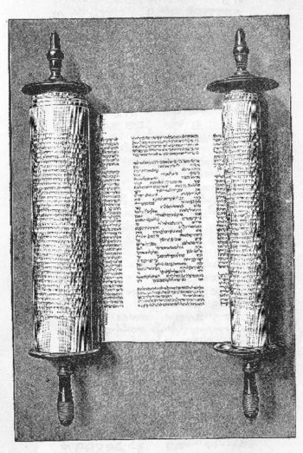
La Biblia dice:
“Vanidad de vanidades, dijo el Predicador; vanidad de vanidades, todo es vanidad. ¿Qué provecho tiene el hombre de todo su trabajo con que se afana debajo del sol?”
Eclesiastés.1:2-3
“Acuérdate de tu Creador en los días de tu juventud, antes que vengan los días malos, y lleguen los años de los cuales digas: No tengo en ellos contentamiento
El fin de todo el discurso oído es este: Teme a Dios, y guarda sus mandamientos; porque esto es el todo del hombre”
Eclesiastés.12:1 - 13

Slide 19
CAPITULO I I
SEGUNDO ENEMIGO: EL DIABLO

Slide 20
“... por lo cual quisimos ir a vosotros, yo Pablo ciertamente una y otra vez; pero Satanás nos estorbó”
I Tesalonicenses.2:18
“Porque no tenemos lucha contra sangre y carne, sino contra principados, contra potestades, contra los gobernadores de las tinieblas de este siglo, contra huestes espirituales de maldad en las regiones celestes... Sobre todo, tomad el escudo de la fe, con que podáis apagar todos los dardos de fuego del maligno”
Efesios.6:10-17

Slide 21
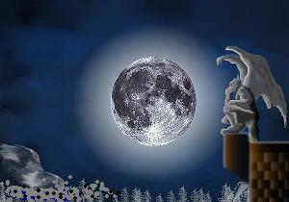
ACUSADOR. Apoc.12:10.
TENTADOR. I Tes.3:5.
ANGEL DE LUZ. II Cor.11:14.
PADRE DE MENTIRA. Juan.8:44.
ENEMIGO. Apoc.12:4.

Slide 22
“¿Quién acusará a los escogidos de Dios? Dios es el que justifica”
Romanos.8:33

Slide 23
“Hijitos míos, estas cosas os escribo para que no pequéis; y si alguno hubiere pecado, abogado tenemos para con el Padre, a Jesucristo el justo”
I Juan.2:1
“..la sangre de Jesucristo su Hijo nos limpia de todo pecado”
I Juan.1:7

Slide 24
CAPITULO I I I
TERCER ENEMIGO: EL MUNDO

Slide 25
“No améis al mundo, ni las cosas que están en el mundo. Si alguno ama al mundo, el amor del Padre no está en él.
Porque todo lo que hay en el mundo, los deseos de la carne, los deseos de los ojos, y la vanagloria de la vida, no proviene del Padre, sino del mundo.
Y el mundo pasa, y sus deseos; pero el que hace la voluntad de Dios permanece para siempre”
I Juan.2:15-17

Slide 26
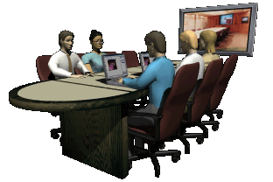
Existismo, glamour, dinero, fama, diversión, vicios, estatus social, etc. son las ofertas que el mundo ofrece.

Slide 27
LAS OFERTAS DEL MUNDO
EXPLOTACIÓN.
VANIDAD DE LOS OJOS.

Slide 28
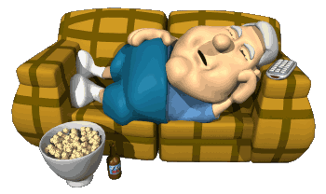
LAS OFERTAS DEL MUNDO
TELEMANIA
CELEMANIA
COMPUMANIA
OCIO

Slide 29
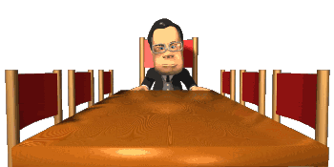
LAS OFERTAS DEL MUNDO
ORGULLO
AFAN

Slide 30
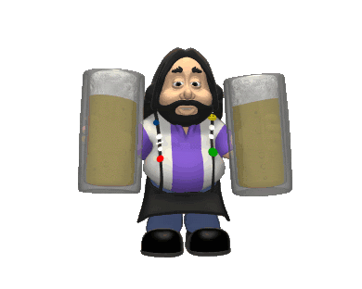
VICIOS

Slide 31
“¡OH almas adúlteras! ¿No sabéis que la amistad del mundo es enemistad contra Dios? Cualquiera, pues, que quiera ser amigo del mundo, se constituye enemigo de Dios”
Santiago.4:4

Slide 32
CAPITULO I V
UN JOVEN LLAMADO EUTICO

Slide 33
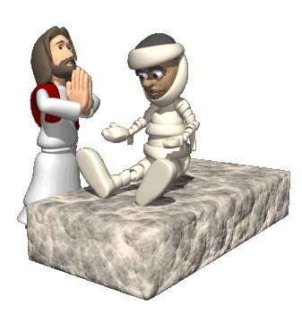
EUTICO = AFORTUNADO
“y un joven llamado Eutico, que estaba sentado en la ventana, rendido de un sueño profundo, por cuanto Pablo disertaba largamente, vencido del sueño cayó del tercer piso abajo, y fue levantado muerto. Entonces descendió Pablo y se echó sobre él, y abrazándole, dijo: No os alarméis, pues está vivo”
Hechos.20:9-10

Slide 34
Efesios.5:14
“Despiértate, tú que duermes, Y levántate de los muertos, Y te alumbrará Cristo”
II Timoteo.1:6
“Por lo cual te aconsejo que avives el fuego del don de Dios que está en ti”
I Timoteo.4:12
“Ninguno tenga en poco tu juventud, sino sé ejemplo de los creyentes en palabra, conducta, amor, espíritu, fe y pureza”

